Slide 1
Изменение подходов к проведению контрольной (надзорной) деятельности в связи с вступлением в силу Федерального закона от 31.07.2020 № 248-ФЗ « О государственном контроле (надзоре) и муниципальном контроле в Российской Федерации»
ДЕПАРТАМЕНТ ОБРАЗОВАНИЯ И НАУКИ
БРЯНСКОЙ ОБЛАСТИ

Slide 2
Правовые основания
Федеральный закон от 31.07.2020 № 248 - ФЗ «О государственном контроле (надзоре) и муниципальном контроле в Российской Федерации»
Федеральный закон от 29.12.2012 № 273-ФЗ «Об образовании в Российской Федерации»
Постановление Правительства Российской Федерации от 25.06.2021 № 997 «Об утверждении Положения о федеральном государственном контроле (надзоре) в сфере образования»

Slide 3
Предмет контроля
соблюдение обязательных требований, установленных законодательством об образовании, в том числе лицензионных требований к образовательной деятельности и требований, установленных федеральными государственными образовательными стандартами, и требований к выполнению аккредитационных показателей;
соблюдение требований по обеспечению доступности для инвалидов объектов социальной, инженерной и транспортной инфраструктур и предоставляемых услуг;
исполнение решений, принимаемых по результатам контрольных (надзорных) мероприятий

Slide 4
Федеральный закон № 248-ФЗ
«О государственном контроле (надзоре) и муниципальном контроле в Российской Федерации» с учетом Положения о федеральном государственном контроле (надзоре) в сфере образования»
Риск-ориентированный подход
Частота проверок напрямую зависит от категории риска объекта
Отказ от проверки как единственного мероприятия
Применяется 3 вида
осуществления контроля (надзора)
Приоритет профилактики
Вводится 5 видов профилактических мероприятий
Информатизация
Взаимодействие контролеров и контролируемых лиц только в электронном виде
Уход от «палочной системы»
Контроль оценивается по предотвращенным рискам
Учет видов контроля
Создается реестр видов контроля. Если вида контроля нет в реестре, контроль не проводится
4

Slide 5
Периодичность проведения КНМ по категориям риска
1. Отнесение объектов контроля к категориям:
высокого риска;
среднего риска;
низкого риска
2. Изменение категории риска объекта контроля
Высокий риск -
проверки 1 раз в 3 года
Средний риск -
проверки 1 раз в 4 года
Низкий риск -
проверки не проводятся

Slide 6
Виды КНМ и контрольных (надзорных) действий
Выездная проверка
Осмотр
Документарная проверка
Получение письменных объяснений
Истребование документов
Наблюдение
за соблюдением обязательных требований (мониторинг безопасности)
(Осуществляется без взаимодействия)
Получение письменных объяснений
Экспертиза
Опрос
Истребование документов
Экспертиза

Slide 7
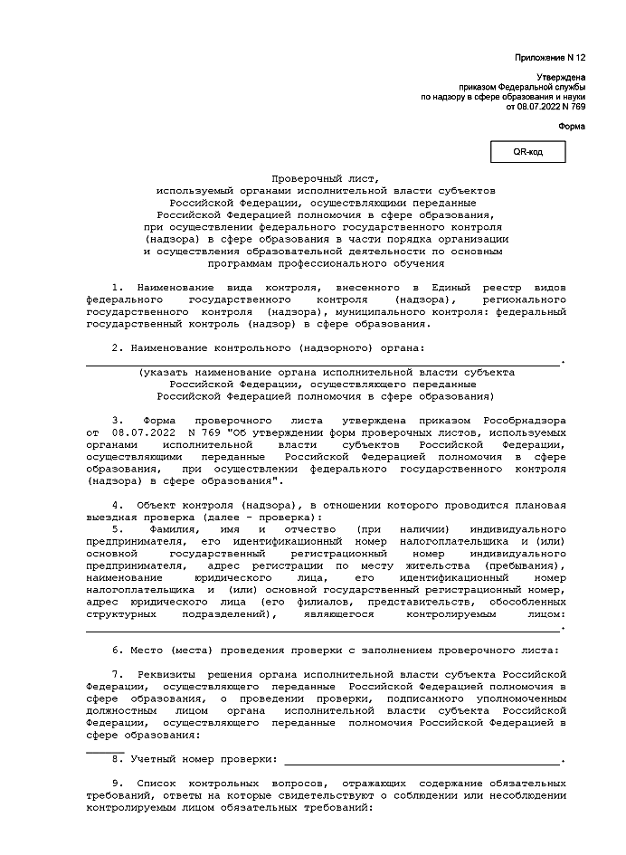
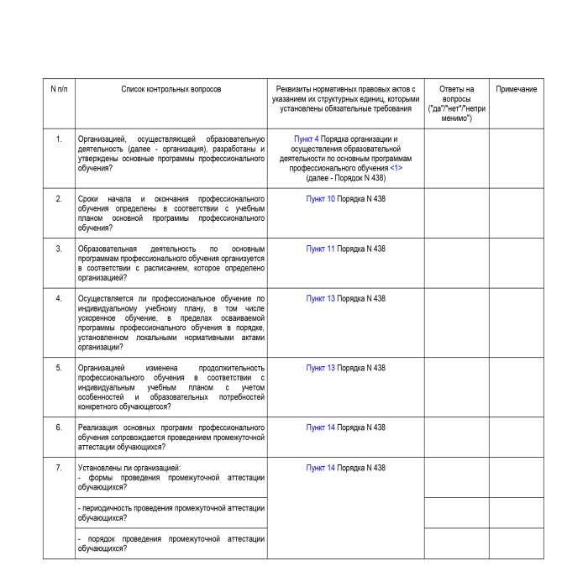
Проверочные листы
В целях снижения рисков причинения вреда (ущерба) охраняемым законом ценностям и оптимизации проведения КНМ Рособрнадзором утверждены проверочные листы
Приказ Рособрнадзора от 08.07.2022 № 769 «Об утверждении форм проверочных листов, используемых органами исполнительной власти субъектов Российской Федерации, осуществляющими переданные Российской Федерацией полномочия в сфере образования, при осуществлении федерального государственного контроля (надзора) в сфере образования»

Slide 8
Мониторинг безопасности (осуществляется без взаимодействия)
Данные мониторинга системы образования
Сведения из ЕГРН
Сведения из ЕГРЮЛ
Сведения из ФИС ГИА
Сведения из ФИС ФРДО
Сведения из ГИС государственного надзора в сфере образования
Сведения о наличии (отсутствии) лицензии на проведение работ с использованием сведений, составляющих государственную тайну (при реализации образовательных программ, содержащих сведения, составляющие государственную тайну)
Информация, размещенная на официальных сайтах образовательных организаций

Slide 9
Осуществление государственного контроля (надзора)
ПРОВЕРКА
ПОВТОРНОЕ ПРЕДПИСАНИЕ
ПРОТОКОЛЫ ПО НАРУШЕНИЯМ
АКТ, ВЫЯВЛЕНИЕ НАРУШЕНИЙ ОБЯЗАТЕЛЬНЫХ ТРЕБОВАНИЙ, ПРЕДПИСАНИЕ (ДО 6 МЕС.)
РЕШЕНИЕ СУДА (ПРИВЛЕЧЕНИЕ К АДМИНИСТРАТИВНОЙ ОТВЕТСТВЕННОСТИ),
НЕИСПОЛНЕНИЕ ПРЕДПИСАНИЯ
ПРОВЕРКА ИСПОЛНЕНИЯ ПРЕДПИСАНИЯ
ПРИЗНАНИЕ ПРЕДПИСАНИЯ ИСПОЛНЕННЫМ
ПРИЗНАНИЕ ПОВТОРНОГО ПРЕДПИСАНИЯ ИСПОЛНЕННЫМ
ПРОТОКОЛ ПО НЕИСПОЛНЕНИЮ ПРЕДПИСАНИЯ
ВЫДАЧА РЕКОМЕНДАЦИЙ ПО СОБЛЮДЕНИЮ ОБЯЗАТЕЛЬНЫХ ТРЕБОВАНИЙ
(по решению инспектора)
АКТ, ОТСУТСТВИЕ ВЫЯВЛЕННЫХ НАРУШЕНИЙ ОБЯЗАТЕЛЬНЫХ ТРЕБОВАНИЙ
!
Наличие неисполненного предписания препятствует внесению изменений в реестр лицензий

Slide 10
Особенности организации и осуществления контроля в 2022 году
Постановление Правительства РФ
Мораторий
Срок исполнения предписаний, действующих
от 10.03.2022 № 336
«Об особенностях организации и осуществления государственного контроля (надзора), муниципального контроля»
на проведение плановых
и внеплановых проверок
по состоянию
на 10.03.2022, продлевается автоматически
на 90 календарных дней
со дня истечения срока его исполнения
без ходатайства контролируемого лица

Slide 11
Особенности организации и осуществления контроля в 2023 году
Постановление Правительства РФ
от 01.10.2022 № 1743
«О внесении изменений в постановление Правительства от 10.03.2022 № 336»
Плановые проверки проводятся только в отношении объектов контроля, отнесенных к категории высокого риска.
В планы проведения контрольных (надзорных) мероприятий на 2023 год не включаются плановые контрольные (надзорные) мероприятия в отношении государственных и муниципальных учреждений дошкольного и общего образования, объекты контроля которых отнесены к категории высокого риска
В отношении государственных и муниципальных учреждений дошкольного начального общего образования, основного общего образования и среднего общего образования, объекты контроля которых отнесены к категории высокого риска, предусмотрено проведение профилактических визитов, не предусматривающих возможность отказа от его проведения

Slide 12
Виды профилактических мероприятий
Информиро-вание
Обобщение
правоприме-нительной
практики
Объявление предостере-жения
Консульти-рование
Профилак-тический визит

Slide 13
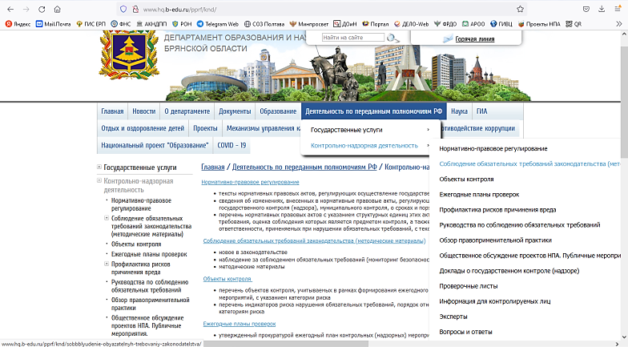
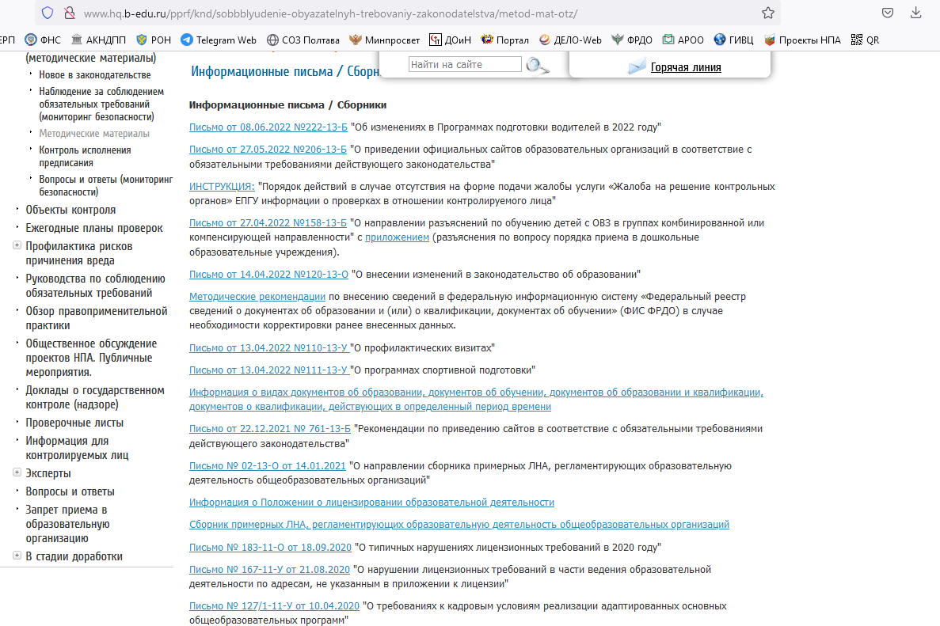
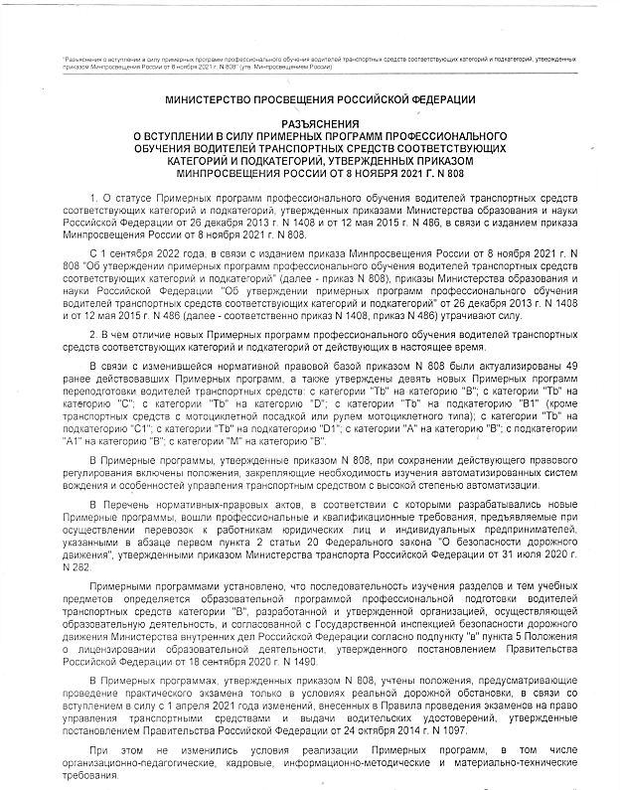
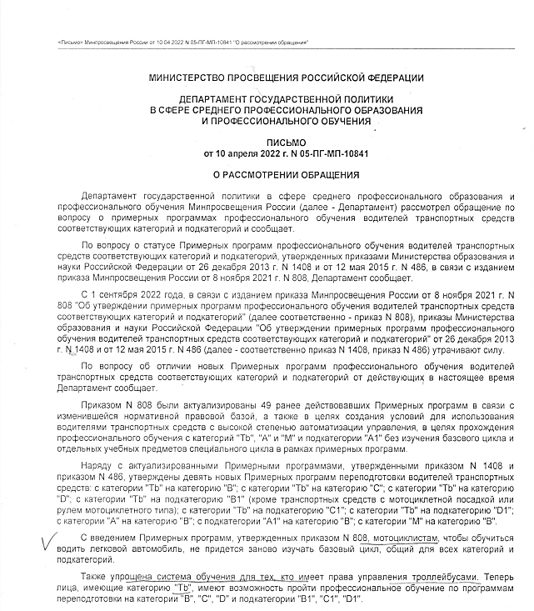
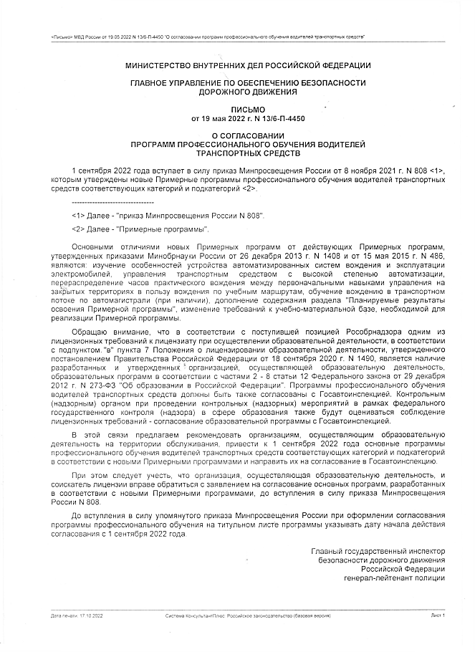
В помощь…

Slide 14
Спасибо за внимание!
Презентация будет размещена на сайте департамента образования и науки Брянской области в разделе:
Деятельность по переданным полномочиям РФ ➢
Контрольно-надзорная деятельность ➢
Соблюдение обязательных требований законодательства ➢
Отдел государственного надзора в сфере образования департамента образования и науки Брянской области
8(4832)580 402
8(4832)580 425

